Slide 1


MAKİNE ÖĞRENMESİNE GİRİŞ
Kader NİKBAY OYLUM
Yüksek Bilgisayar Mühendisi

Slide 2
SUNUM İÇERİĞİ
Olasılık
Koşullu Olasılık
Koşullu Olasılık Örneği
Bayes Teoremi
Örnek problem
Naïve Bayes Sınıflandırıcı
Naïve Bayes Sınıflandırıcı Örneği
Naïve Bayes Sınıflandırıcının Kullanım Alanları
Naïve Bayes Sınıflandırıcının Avantaj ve Dezavantajları

Slide 3
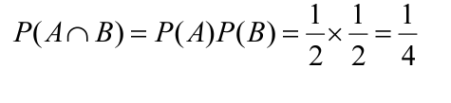
OLASILIK
Olasılık ifadesinin birçok kullanım şekli vardır. Rasgele bir A olayının herhangi bir olaydan bağımsız olarak gerçekleme ihtimalini ifade etmek için P(A) notasyonu kullanılır. A olayının olasılığı olarak bilinen bu ifade “önsel”(prior), “koşulsuz”(unconditional) veya “marjinal” (marginal) olasılık isimleriyle kullanılabilir.
Bir para atma olayının iki kez tekrarlanması durumunda ardarda iki defa da tura gelme ihtimalini bulalım.

Slide 4

KOŞULLU OLASILIK
Rasgele bir A olayının, farklı bir rasgele B olayına bağlı gerçeklemesi ihtimalini ifade etmek için önsel olasılıklar yeterli olmaz. Bu yüzden “koşullu”(conditional) veya “sonsal” (posterior) olasılık olarak isimlendirilen P(A|B) notasyonu kullanılır. Bilinen bir B olayına göre A olayının koşullu olasılığı şöyle gösterilir.

Slide 5
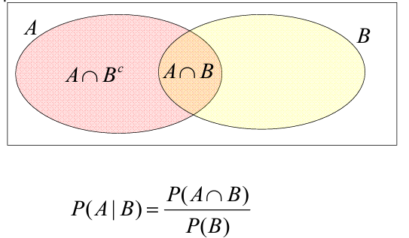
KOŞULLU OLASILIK

Slide 6
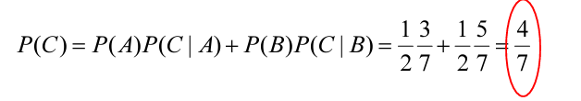
KOŞULLU OLASIK ÖRNEĞİ
Elimizde bulunan iki kavanozdan birincisinde 3 mavi ve 4 sarı, ikincisinde 5 mavi 2 sarı top olsun. Bu durumda rasgele seçilen bir kavanozdan mavi top çekme olasılığı nedir?
A: Birinci kavanozu seçme durumu
B: İkinci kavanozu seçme durumu
C: Mavi top seçme durumu

Slide 7

BAYES TEOREMİ
Birbirinden bağımsız ve rasgele iki olayın (A ve B) birbiri ardı sıra gerçekleştiği durumlarda bu iki olaydan birinin gerçekleşmesi durumunda ikinci olayın gerçekleşme olasılığı P(A,B) veya P(B,A) yada P(A∩B) ifadesi ile gösterilebilir. Değişme özelliği sayesinde aşağıdaki çarpım kuralı iki farklı ifade ile yazılabilir.

Slide 8

BAYES TEOREMİ
Bayes teoremi (kuralı veya kanunu) stokastik (rassal) bir sürece bağlı olarak ortaya çıkan rasgele bir A olayı ile diğer bir rasgele B olayı için koşullu olasılıklar ve marjinal olasılıklar arasındaki ilişkiyi tanımlar. Bu ilişkiyi ilk kez Thomas Bayes (1702-1761) ortaya atmış ve aşağıdaki eşitliği önermiştir.
P(A | B) : B nın olasılığı verildiğinde A olayının olma olasılığı
P(B | A) : A nın olasılığı verildiğinde B olayının olma olasılığı
P(A) : A olayının olma olasılığı
P(B) : B olayının olma olasılığı

Slide 9
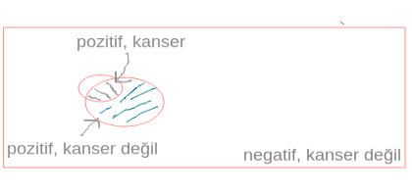
ÖRNEK PROBLEM
Bir popülasyonun içerisinde bir kanser türünün bulunma olasılığı %1 olsun. Kanser olan bir hastanın yaptırdığı bir testte %90 olasılıkla sonucun pozitif olduğu gözlemlenmiş. Kanser olmayan bir hastanın yaptırdığı testte ise %90 olasılıkla sonucun negatif olduğu gözlemlenmiş. Verilen bu bilgiler ışığında test sonucu pozitif olan bir hastanın kanser hastası olma olasılığı nedir?
Bu diyagramda küçük daire kanser olma olasılığını, büyük daire test sonucunun pozitif olma ihtimalini, dikdörtgen ise bütün popülasyonu gösteriyor.

Slide 10
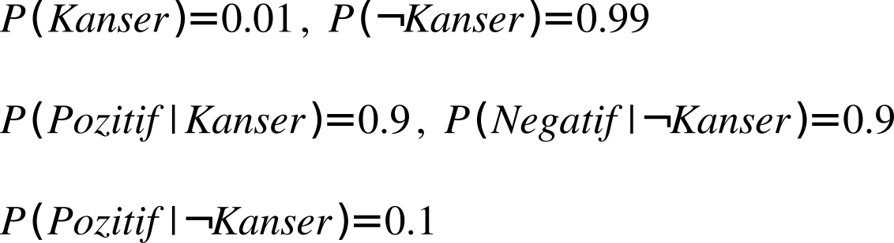
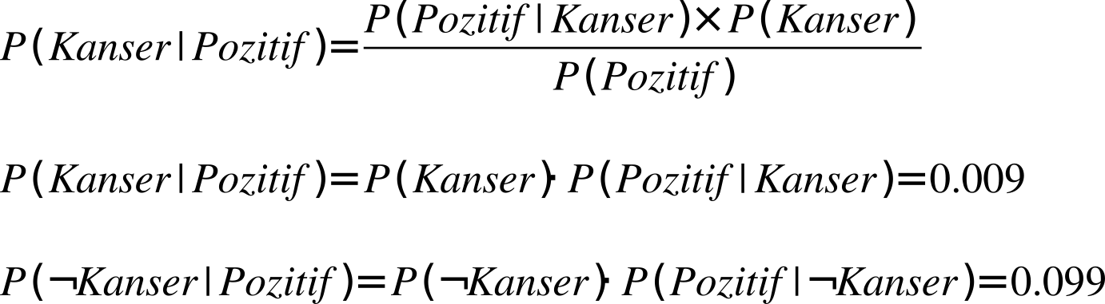
ÖRNEK
Şimdi verilen bilgileri olasılıksal olarak gösterelim. Bize verilen olasıklar :
Bulmamız gerekenleri daha resmi bir şekilde ifade edersek :

Slide 11
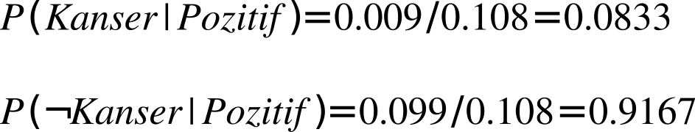
ÖRNEK
Olasılıklar toplamı 1 değil. Bunu sağlayabilmek için normalleştirme işlemini yapmamız gerekiyor. Normalleştirme yukarıda hesapladığımız olasılıkların toplanması ve toplamın ayrı ayrı bu olasılıklara bölünmesi işlemidir.
Normalleştirme değeri = 0.009 + 0.099 = 0.108 = P(Pozitif)
Sonuçlara baktığımızda %8.3 olasılıkla test sonucu pozitif olan bir hasta kanser olabilir. Bunu sınıflandırma problemi üzerinden yorumlarsak kanser olmama olasılığı, olma olasılığına göre çok daha fazla çıktı. Yani sınıflandırmaya göre bu hasta kanser değildir.

Slide 12


NAïVE BAYES SINIFLANDIRICI
Bayes Teoremi sınıflandırma amaçlı kullanılırken en yüksek olasılıklı durum hedef sınıf olarak seçilir.
Fakat girdi vektörlerinin (v) birden çok olduğu durumlarda Bayes formülü farklı bir forma dönüşür. Birçok özelliğin kesişimi görünümündeki veri örneği için hedef sınıf tahmininde tüm özellikler için koşullu olasılıkların çarpımı hesaplanmalıdır.

Slide 13
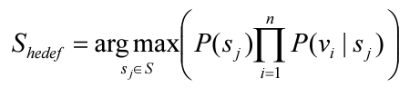
NAïVE BAYES SINIFLANDIRICI
Naïve Bayes Sınıflayıcı ile Bayes Teoremi hesaplarında dikkat edilmesi gereken en önemli fark sınıflayıcıların olasılık değerinden ziyade hedef sınıfı bulmaya odaklanmasıdır. Bu yüzden paydada bulunan değer, tüm hedef sınıflara ait olasılık hesaplarında ortak olduğundan ihmal edilebilir.
O zaman hedef sınıf bulurken dikkat edeceğimiz formül;
Bu yüzden Bayes Teoreminde bulunan sınıf olasılıkları toplamı 1 olmak zorunda iken Naïve Bayes Sınıflayıcı ile bulunan değerlerin toplamı (ihmal edilen paydadan dolayı) 1 olamaz. Buna göre Bayes Teoremi ile bir durumun olası sonuçlarının olasılıkları bulunurken Naïve Bayes ile normalizasyonsuz olasılıklar üzerinden sınıflandırma yapılabilir.

Slide 14
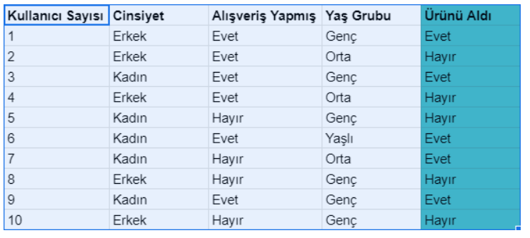
NAïVE BAYES SINIFLANDIRICI ÖRNEĞİ
Elimizde ürünü sepete ekleyen kullanıcıların veri listesi olsun. Bu liste de kullanıcının;
cinsiyeti, daha önce alışveriş yapma bilgisi, yaş grubu, sepetteki ürünü alıp almama bilgileri bulunuyor.
Bu bilgiler ışığında örnek bir kullanıcının sepete attığı ürünü alıp almamasının tahmini yapılacak.
SORU: Cinsiyeti=Erkek, Daha Önce Alışveriş Yapmış=Evet, Yaş Grubu=Genç Olan bir müşteri sepete eklediği ürünü alır mı almaz mı bunun tahminini yapacağız.

Slide 15
NAïVE BAYES SINIFLANDIRICI ÖRNEĞİ
SORU: Cinsiyeti=Erkek, Daha Önce Alışveriş Yapmış=Evet, Yaş Grubu=Genç Olan bir müşteri sepete eklediği ürünü alır mı almaz mı bunun tahminini yapacağız.
İlk olarak sınıflandıracağımız sütunun oranına bakıyoruz;
Ürünü Aldı=Evet => 5/10
Ürünü Aldı=Hayır => 5/10
Ürünü Alma Puanı
1/5(Alan Erkek Oranı) * 4/5(Alan A.Y. Oranı) * 3/5(Alan Genç Oranı) * 5/10(Ürünü Alma Genel Oranı) = 0,048
Ürünü Almama Puanı
4/5(Almayan Erkek Oranı) * 2/5(Almayan A.Y. Oranı) * 3/5(Almayan Genç Oranı) * 5/10(Ürünü Almama Genel Oranı) = 0,096

Slide 16
NAïVE BAYES SINIFLANDIRICI ÖRNEĞİ
SORU: Cinsiyeti=Erkek, Daha Önce Alışveriş Yapmış=Evet, Yaş Grubu=Genç Olan bir müşteri sepete eklediği ürünü alır mı almaz mı bunun tahminini yapacağız.
Ürünü Alma Puanı
0,048
Ürünü Almama Puanı
0,096
Sonuç = 0,048 < 0,096
Evet 0,048 yani Alan Puanımız, Almayan Puanımızdan küçük çıktı.
Bu durumda örnek kişi için Naive Bayes tahmini ürünü almayacağını söylüyor.

Slide 17
NAïVE BAYES SINIFLANDIRICININ KULLANIM ALANLARI
Kullanım alanlarına örnek;
Gerçek zamanlı tahmin,
Çok sınıflı tahmin,
Metin sınıflandırması,
Spam filtreleme,
Duyarlılık analizi
Öneri sistemleri
verilebilir.

Slide 18
NAïVE BAYES SINIFLANDIRICININ AVANTAJ ve DEZAVANTAJLARI
Naive Bayes Sınıflandırıcısının Avantajları
Her özellik birbirinden bağımsız kabul edildiği için lojistik regresyon gibi modellerden daha iyi performans gösterebilir.
Az veriyle iyi işler başarabilir.
Sürekli ve kesikli veriler ile kullanılabilir.
Yüksek boyutlu verilerde iyi çalışabilir.
Naive Bayes Sınıflandırıcısının Dezavantajları
Özellikler birbirinden bağımsız varsayılarak işlem yapıldığı için değişkenler arası ilişkiler modellenemez.
Sıfır olasılık problemi ile karşı karşıya kalabilirsiniz. Sıfır olasılık istediğimiz örneğin veri setinde hiç bulunmaması durumudur. Yani herhangi bir işleme alındığında sonucu sıfır yapacaktır. Bunun için en basit yöntem tüm verilere minimum değer ekleyerek (genellikle 1) bu olasılık ortadan kaldırılabilir. Bu duruma Laplace kullanılarak tahminleme de denmektedir.

Slide 19
Kaynakça
Scikit-Learn, Keras ve Tensorflow ile Uygulamalı Makine Öğrenmesi - Aurelien Geron
Buzdağı Yayınevi
Python ile Derin Öğrenme – François Chollet –Buzdağı Yayınevi
Yrd. Doç. Dr. Umut ORHAN ders notları

Slide 20
DİNLEMİŞ OLDUĞUNUZ İÇİN TEŞEKKÜR EDERİM…
SORULAR ?

